Slide 1
현장실습 8주차 보고서
컴퓨터공학 2016154045 / 김관응

Slide 2
1 프로젝트 목표 및 계획 2 프로젝트 내용 3 프로젝트 개선사항 4 느낀점
INDEX

Slide 3
프로젝트 목표 및 계획
01

Slide 4
프로젝트 목표 및 계획
01
1 목표
내용 요약
음성인식을 통한 무선 멀티탭 제어

Slide 5
프로젝트 목표 및 계획
01
1 계획
내용 요약
라즈베리파이에서 서버에 리퀘스트를줘 와이파이모듈을 작동시키고 이에 연결된 릴레이로 멀티탭 전류를 제어
상세 가이드
라즈베리파이
GoogleAssistant를 이용해 음성인식을 하고 웹서버를 구축한다.
릴레이 모듈
릴레이 모듈을 통해 멀티탭을 제어한다.
ESP8266
ESP8266 모듈을 통해 릴레이를 제어한다.
5V 어댑터
5V 어댑터를 통해 ESP8266에 전원을 공급한다.

Slide 6
프로젝트 내용
02

Slide 7
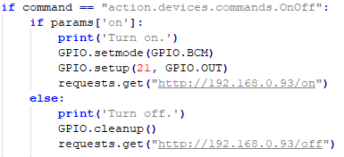
프로젝트 내용
02
1 GoogleAssistant 설치
내용 요약
GoogleAssistant설치로 음성인식 서비스 사용
상세 가이드
기기등록
구글 개발자 홈페이지에들어가 기기를 등록하고 API를 다운받아 설치한다.

Slide 8
프로젝트 내용
02
2 릴레이 제어
내용 요약
릴레이 모듈을 이용한 220V 제어
상세 가이드
전원제어
릴레이 모듈에 신호를 주면 전류의 흐름을 제어할 수 있다.
신호 세기
릴레이 모듈은 5V에서 동작한다.
일반적인 GPIO는 3.3V

Slide 9
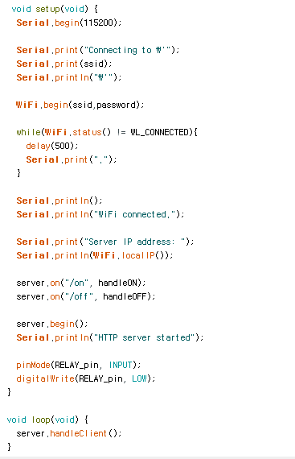
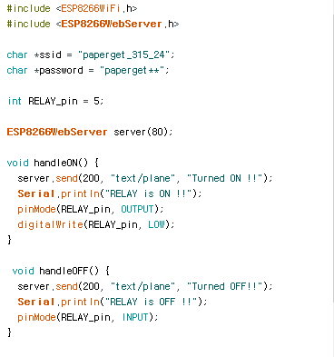
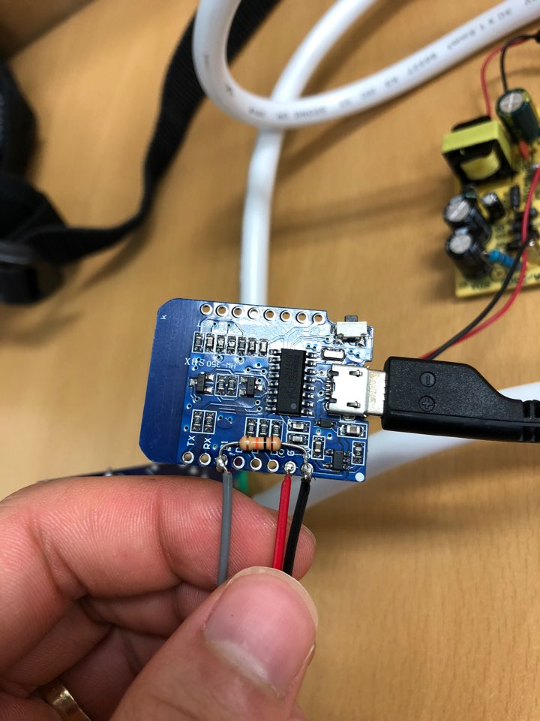
프로젝트 내용
02
3 ESP8266 제어
내용 요약
Esp8266모듈을 이용한 원격 제어
상세 가이드
서버
서버에 리퀘스트를 주면 on/off 작동한다.
릴레이모듈
릴레이 모듈은 5V임으로 일반적인 HIGH값으로는 작동이 불가능하다.
따라서 Digitalwrite가아닌 pinMode를 이용해 직접 5V를 릴레이모듈에 넣어주었다.

Slide 10
프로젝트 목표 및 계획
01
4 멀티탭 제어
내용 요약
Esp8266모듈을 이용한 원격 멀티탭 제어
상세 가이드
전원
5V 어댑터로 ESP8266모듈에 전원을 공급

Slide 11
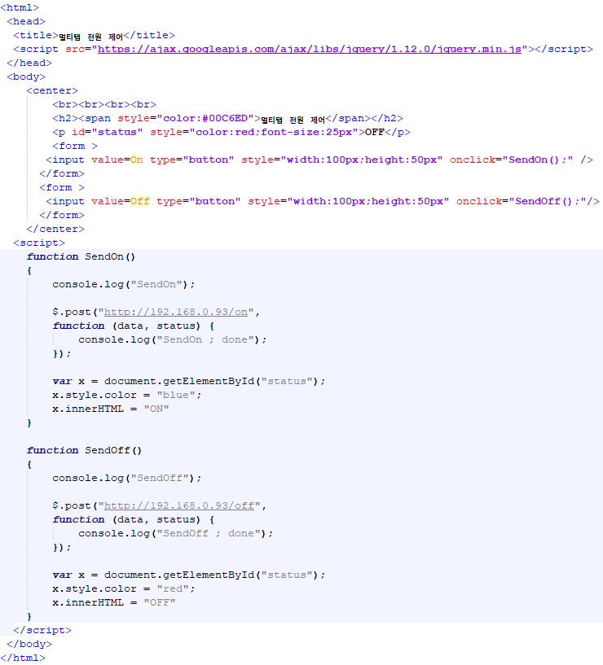
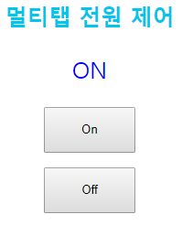
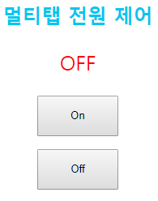
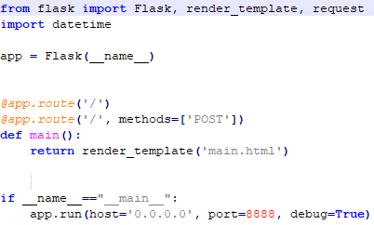
프로젝트 내용
02
5 웹서버 제작
내용 요약
웹서버를 이용해 멀티탭 제어
상세 가이드
전원
버튼을 통해 전원을 켜고 끌수 있다.
현재상태
현재 멀티탭이 켜진지 꺼진지를 확인할 수 있다.

Slide 12
프로젝트 개선사항
03

Slide 13
프로젝트 개선사항
03
보안
계정을 설정함으로써 보안 강화.
모듈 일체화
모듈을 멀티탭 안에 넣음으로써 실사용에 용이하고 안전하게 설계.

Slide 14
느낀점
04

Slide 15
느낀점
04
라즈베리파이
확장성
가능성
파이썬

Slide 16
확신
자신감

Slide 17
감사합니다

